Slide 1
오픈SW과제 1차
20150883 이창우

Slide 2
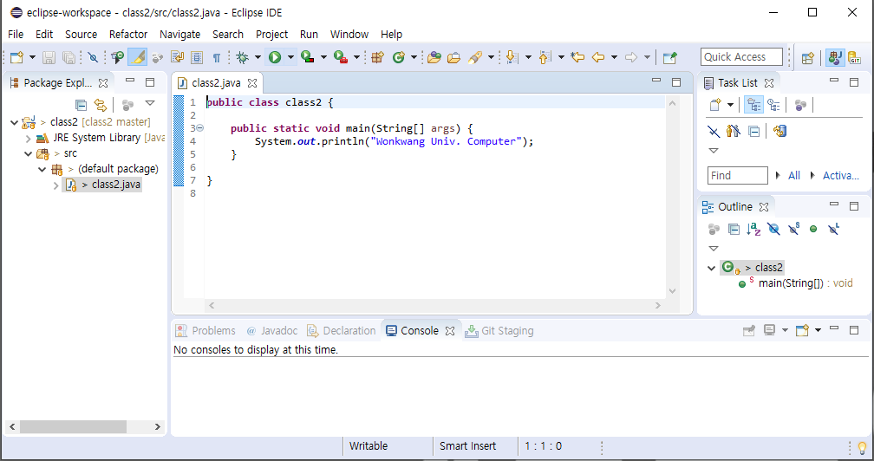
Git 연결 및 Master Branch

Slide 3
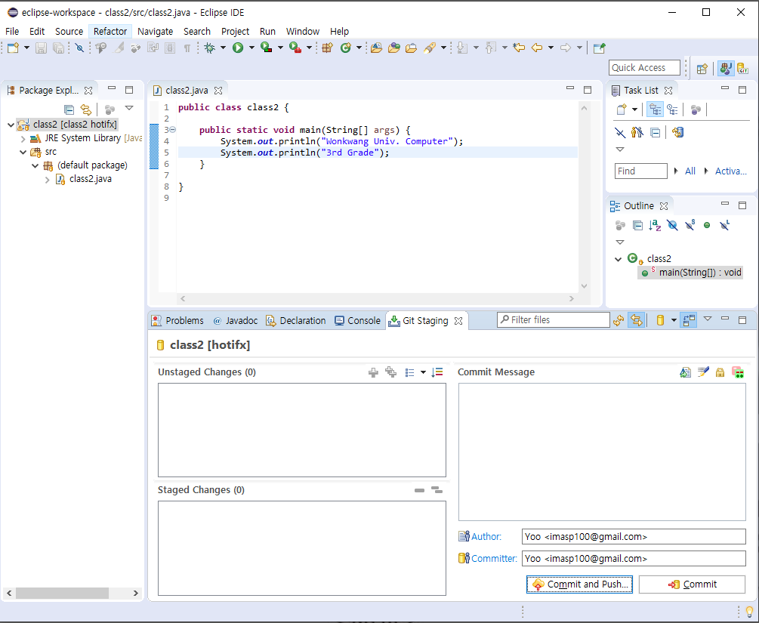
Git 연결 및 hotfix 생성

Slide 4
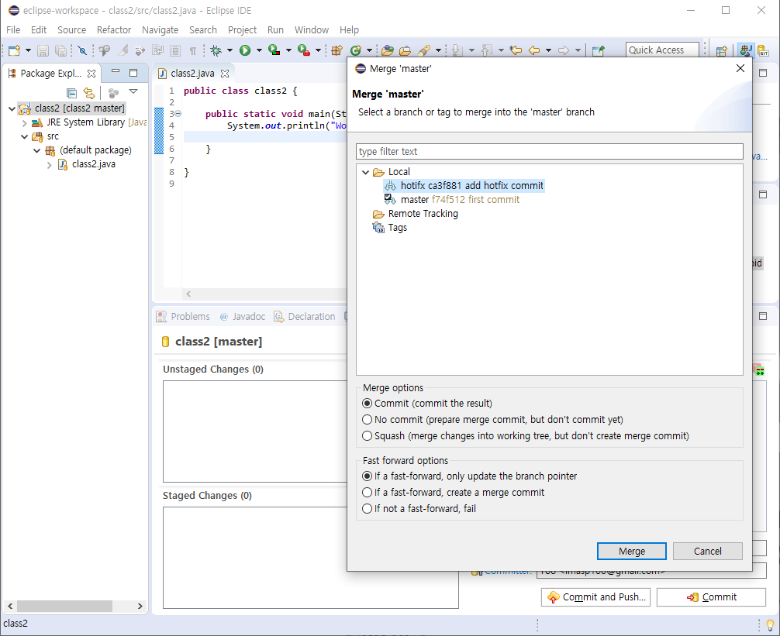
Master랑 Hotfix 병합

Slide 5
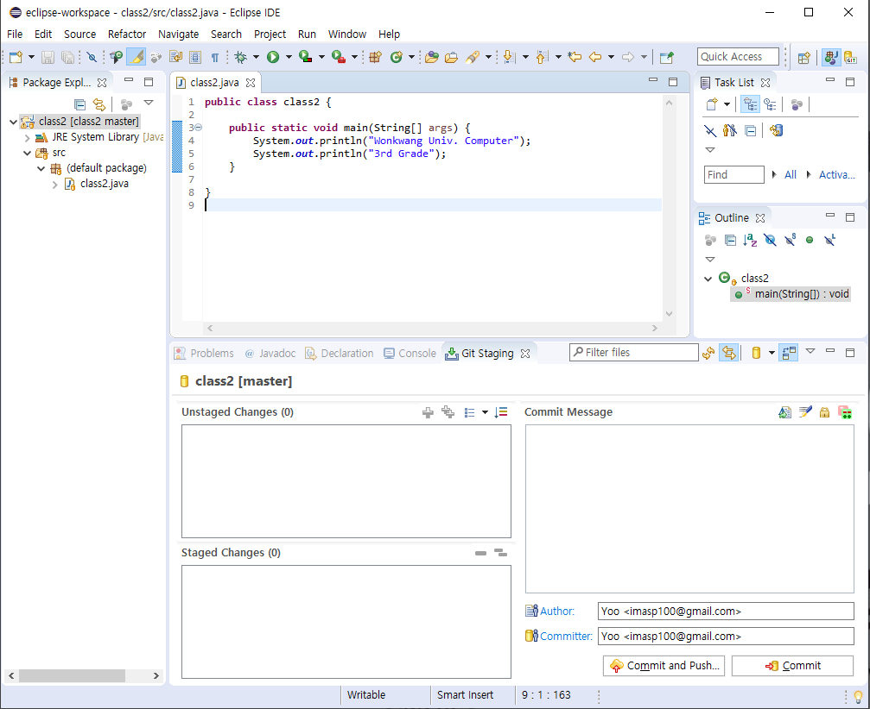
합병완료!!

Slide 6
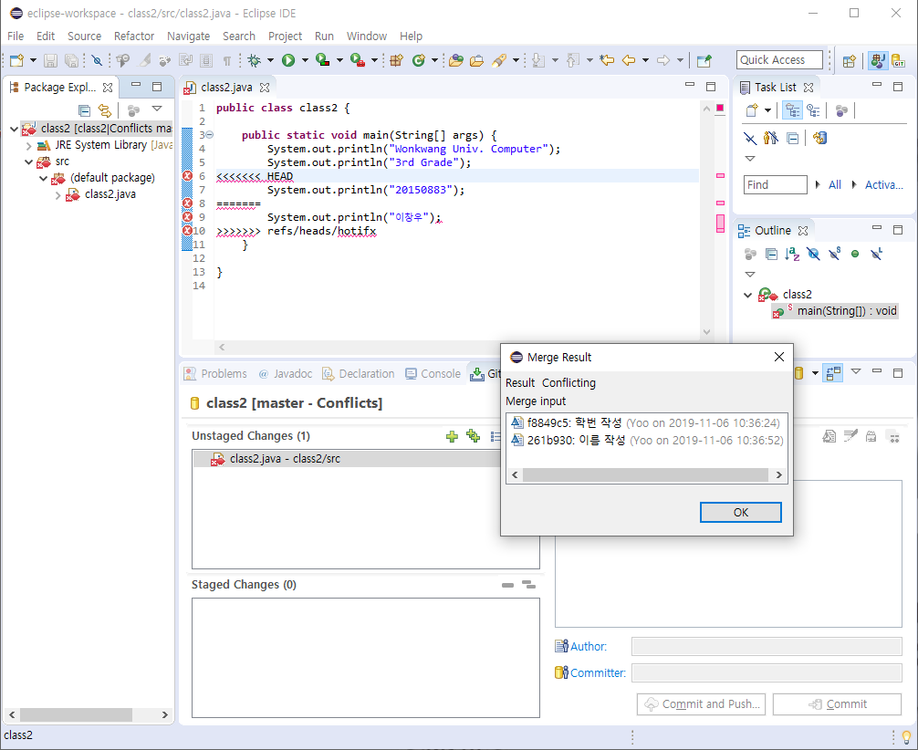
Master와 Hotfix 충돌!!

Slide 7
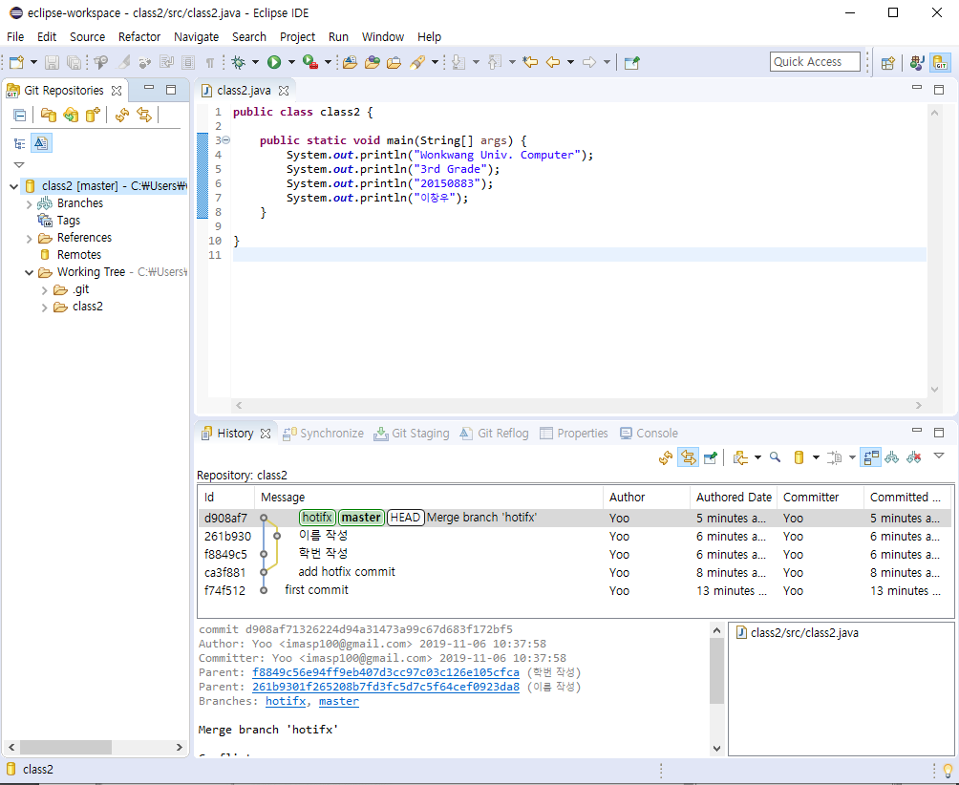
충돌 해결 후, 기록 확인

Slide 8
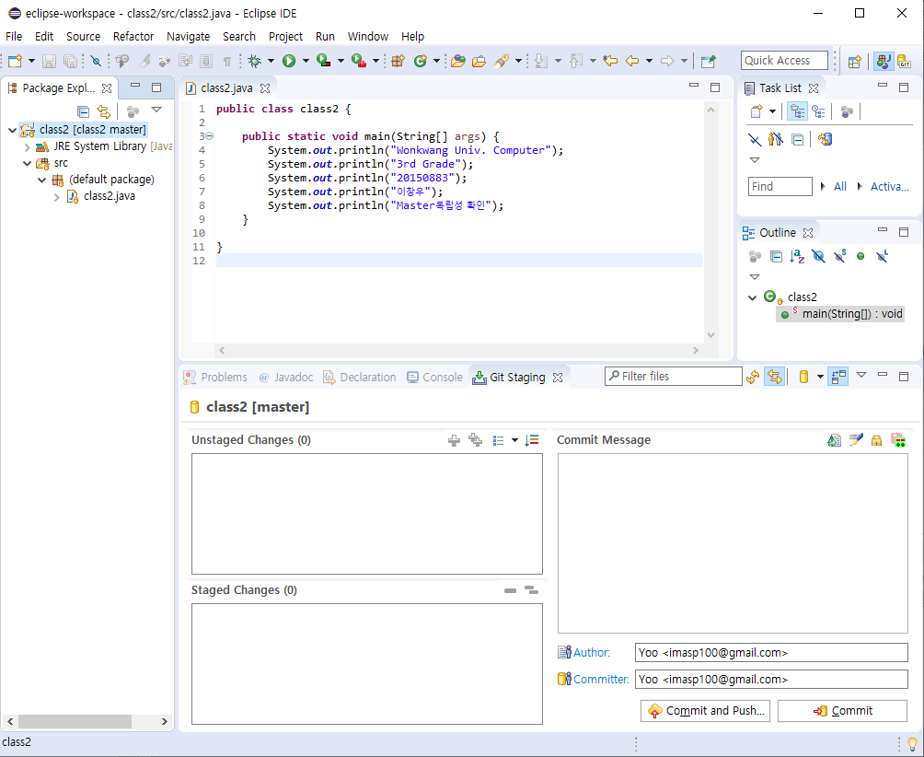
마스터 독립성 확인

Slide 9
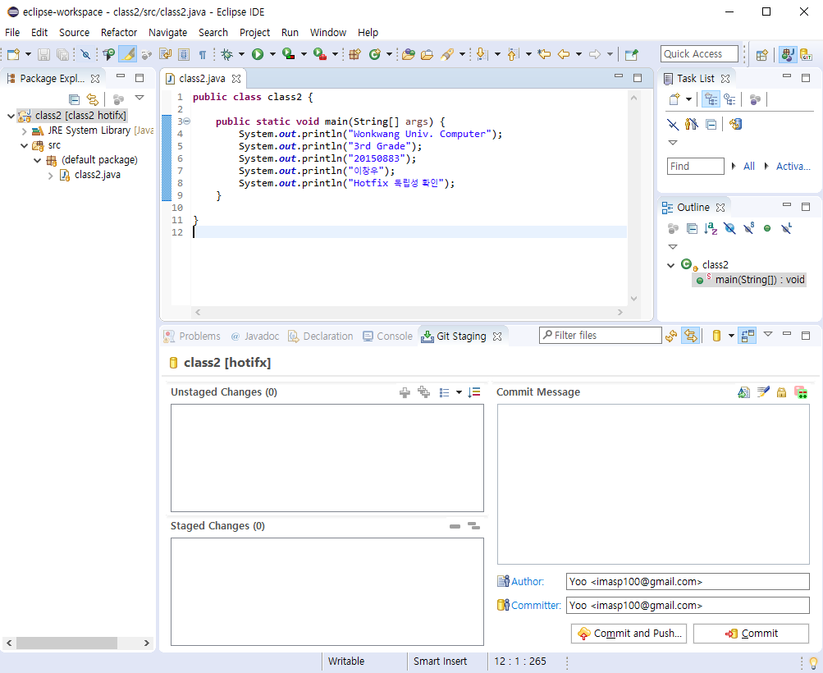
Hotfix 독립성 확인

